Slide 1

谁和谁好
谁和谁好

Slide 2


谁和谁好？
藤和瓜好，
它们手拉手，
不吵也不闹。
谁和谁好？
密蜂和花好，
蜜蜂来采蜜，
花儿仰脸笑。
谁和谁好?
白云和风好，
风往哪里刮，
云往哪里跑。
谁和谁好？
我和同学好，
大家唱着歌，
一起上学校。

Slide 3
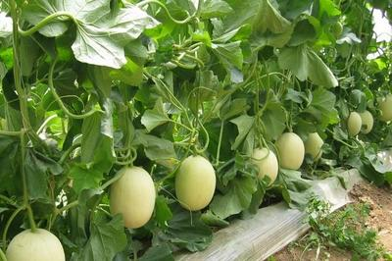

Slide 4
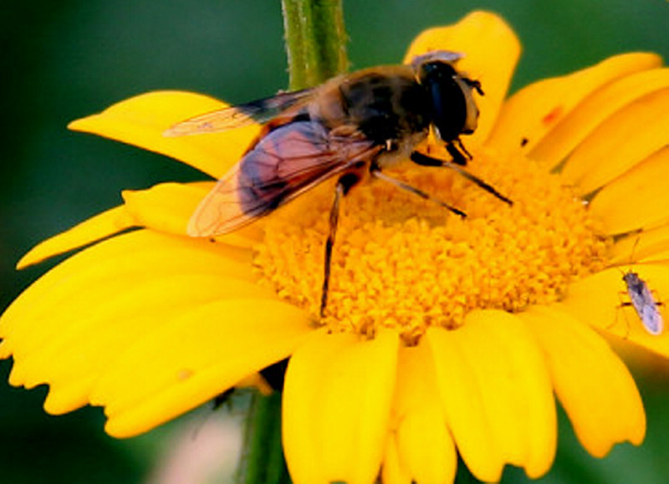

Slide 5
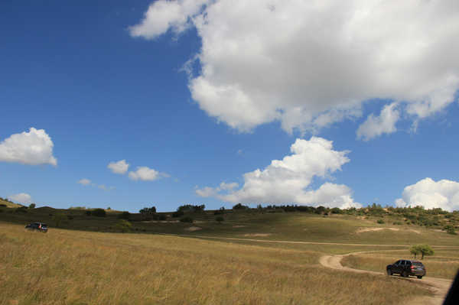

Slide 6
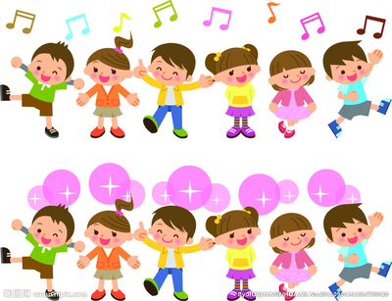

Slide 7


